Slide 1

Universidad Autónoma del Estado de México
Facultad de Contaduría y Administración
PE: Licenciatura en Informática Administrativa
UA: Sistemas operativos de red
Semestre: Séptimo
Periodo: 2018ª
Autor: Dr. en A. Juan Carlos Montes de Oca López jcmontesdeocal@uaemex.mx

Slide 2

Facultad de Contaduría y Administración
Guión explicativo
El presente material tiene como finalidad describir las características de la administración de usuarios a través del Directorio Activo de Windows Server.
Los elementos que se abordan corresponden a la versión 2012 del mencionado sistema operativo de red, que rige y administra los recursos, archivos, periféricos, usuarios, etc., en una red y lleva el control de seguridad de los mismos.
Cada usuario normalmente trabaja en su propia computadora o en una computadora designada; esta computadora invariablemente requiere algún tipo de "login" remoto; es decir, no de forma local como se haría en una computadora que pertenece a un grupo de trabajo y no a un dominio.

Slide 3
Administración de usuarios y asignación de permisos en Windows Server con Directorio Activo

Slide 4
Administración de usuarios y asignación de permisos en Windows
Introducción
Los Sistemas Operativos nacieron de la necesidad de crear un entorno de administración para las aplicaciones, el manejo de memoria y la estructura de entrada/salida a nivel “maquina”.
El Sistema Operativo de Red, es un software que rige y administra los recursos, archivos, periféricos, usuarios, etc., en una red y lleva el control de seguridad de los mismos.
En un Sistema Operativo de Red, cada usuario normalmente trabaja en su propia computadora o en una computadora designada; esta computadora invariablemente requiere algún tipo de "login" remoto. Además de que cada computadora tiene su sistema operativo (Windows, Linux, etc.)

Slide 5

Control de acceso
La configuración de los controles de acceso a los sistemas informáticos son un punto clave en la protección de la información que se maneja a nivel personal y empresarial por lo que es de suma importancia su configuración correcta

Slide 6

Autenticación:
Proceso mediante el cuál se detecta y comprueba la identidad de una entidad, utilizando un nombre de usuario y contraseña

Slide 7

Administración de usuarios y asignación de permisos Windows Server 2012 R2.

Slide 8
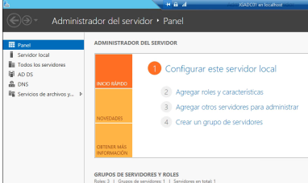
Crear usuarios
Para poder crear las Unidades organizativas, usuarios y equipos
Es necesario tener configurado:
AD DS en nuestro servidor
DNS
Que es lo principal para un controlador de dominio

Slide 9
Crear usuarios
En Herramientas
Seleccionamos Usuarios y Equipos de
Active Directory
Con esta herramienta podemos crear los usuarios, equipos y unidades Organizacionales

Slide 10
Dentro de la carpeta usuarios se puede administrar
Recordemos que el AD DS esta constituido como:
BOSQUE
DOMINIO
UNIDADES ORGANIZATIVAS
GRUPOS
USUARIOS

Slide 11
Administración de usuarios y asignación de permisos en Windows
Administración de Usuarios
Microsoft Windows permite al administrador determinar las personas, o grupos de personas , que tendrán la posibilidad de acceder a los recursos de la red.
El Administrador tiene la facultad para:
Crear permisos de usuarios
Asignar o denegar permisos de usuarios
Eliminar Usuarios

Slide 12
Administración de usuarios y asignación de permisos en Windows
Administración de Usuarios
Una cuenta de usuario es un objeto, que consiste en toda la información que define al usuario en Windows. Consta de un nombre de cuenta (username) y de la contraseña (password) necesarios para iniciar sesión, de los grupos a los que pertenece dicho usuario y de los derechos, privilegios y permisos que tiene para acceder al equipo, la red y los recursos.

Slide 13

Administración de usuarios y asignación de permisos en Windows
Tipos y Perfil de Usuarios

Slide 14
Administración de usuarios y asignación de permisos en Windows
Tipos de Usuarios
Usuario Local: permiten a los usuarios iniciar una sesión y acceder a los recursos solamente en la computadora donde se crea la cuenta de usuario local
Usuario de Dominio: permiten a los usuarios iniciar una sesión en el dominio y acceder a los recursos en cualquier parte de la red. El usuario proporciona su contraseña y nombre de usuario durante el proceso de inicio y Active Directory dichos datos, una vez comprobado los datos ingresados se le concede el acceso a la red.

Slide 15
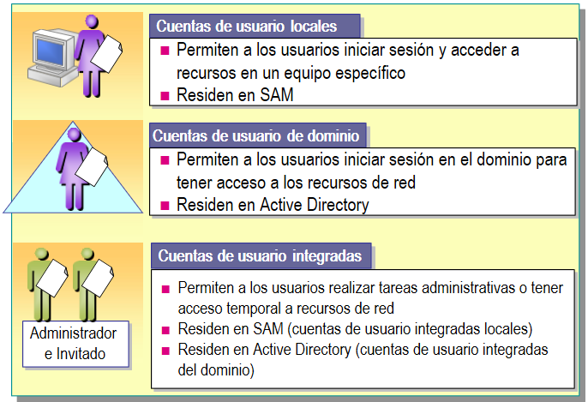

Slide 16
Administración de usuarios y asignación de permisos en Windows
Perfil de Usuarios
Cada usuario puede tener un perfil asociado a su nombre de usuario que se guarda en su equipo de computo. Los perfiles de usuario son una de las herramientas más importantes de Windows para la configuración del entorno de trabajo.
Perfil de usuario local: es el más conocido, se crea la primera vez que un usuario inicia sesión en la computadora y se almacena en el disco duro local.

Slide 17
Administración de usuarios y asignación de permisos en Windows
Perfil de Usuarios
Perfil de usuario móvil: orientado a redes, lo crea el administrador de sistema y se almacena en un recurso de red. Se descarga al equipo local cuando un usuario inicia sesión y se actualiza tanto localmente como en el servidor cuando el usuario cierra sesión.
Perfil de usuario mandatorio u obligatorio: al igual que el anterior, es orientado a redes, pero se diferencia en que no se actualiza cuando el usuario cierra la sesión. Se descarga en el escritorio del usuario cada vez que inicia sesión

Slide 18
Administración de usuarios y asignación de permisos en Windows
Perfil de Usuarios
Perfil de usuario temporal: se elimina al final de cada sesión. Los cambios realizados por el usuario en la configuración del escritorio y los archivos se pierden cuando cierra sesión.

Slide 19
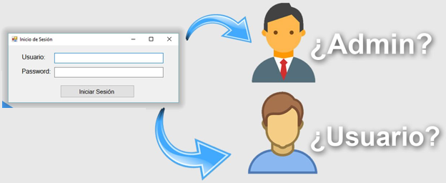
Administración de usuarios y asignación de permisos en Windows
Tipos de Cuenta de Usuarios

Slide 20
Administración de usuarios y asignación de permisos en Windows
Cuenta de Administrador (Admin)
Es una cuenta de usuario que le permite realizar cambios que afectan a otros usuarios. Proporcionan el máximo control sobre un equipo y sólo se deben usar cuando sea necesario.
Puede cambiar la configuración de seguridad
Puede instalar software y hardware
Tiene acceso a todos los archivos en un equipo.
Realiza cambios en otras cuentas de usuario.
Realiza operaciones de mantenimiento

Slide 21
Administración de usuarios y asignación de permisos en Windows
Cuenta de Estandar (User)
Son para el trabajo diario con el equipo. pero se requiere el permiso de un administrador si se intenta realizar cambios que afecten a los demás usuarios o a la seguridad del equipo.
No puede instalar ni desinstalar software y hardware.
No puede eliminar archivos necesarios para el funcionamiento del equipo.
No puede cambiar las opciones de configuración que afecten a la seguridad del equipo
Puede usar la mayoría de programas instalados en el equipo
Solo puede cambiar las opciones de configuración que afecten a su cuenta de usuario

Slide 22
Administración de usuarios y asignación de permisos en Windows
Cuenta de Invitado (Guest)
Es solo para los usuarios que no tienen una cuenta permanente en el equipo o dominio. Se destinan principalmente a personas que necesitan usar temporalmente un equipo.
No pueden instalar software o hardware.
No puede cambiar la configuración
No tiene una contraseña.
Puede iniciar sesión en una red
Tiene acceso a explorar Internet
Solo permite apagar el equipo

Slide 23

Administración de usuarios y asignación de permisos en Windows
Grupos de Usuarios

Slide 24
Administración de usuarios y asignación de permisos en Windows
Para la simplificar la tarea de la Administración de Usuarios, Windows permite la creación de Grupos de Usuarios. Mediante la clasificación de los individuos en grupos, el Administrador puede asignar permisos al grupo.
Todos los miembros de un grupo tendrán los mismos permisos asignados al grupo como una unidad.

Slide 25
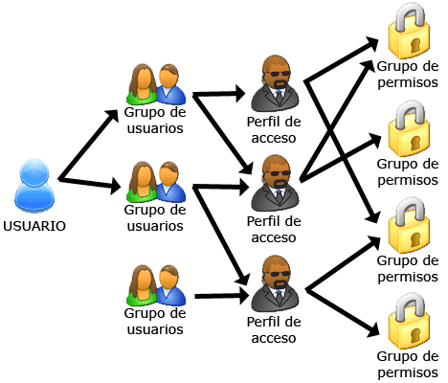
Administración de usuarios y asignación de permisos en Windows
Cuando se agrega un nuevo usuario, el Administrador lo puede asignar al grupo que le corresponde, con sus correspondientes permisos, políticas y derechos
NO es recomendable asignar permisos a usuarios individuales, sino agregar estos usuarios como miembros de un grupo, y asignar permisos al grupo.

Slide 26
Administración de usuarios y asignación de permisos en Windows
Clasificación y Ámbito de Grupo:
Seguridad: Se utiliza para asignar derechos y permisos de usuario, grupos de usuarios y equipos
Distribución: Sólo se puede usar con aplicaciones de correo electrónico No se puede utilizar para asignar permisos

Slide 27
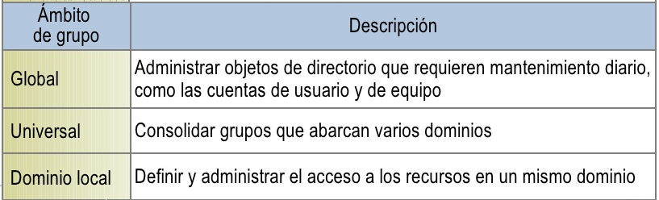
Administración de usuarios y asignación de permisos en Windows

Slide 28

Permisos en Windows

Slide 29
Permisos en Windows
Uno de los propósitos de una red de servidores es, controlar el acceso a los recursos que se comparten en ella. Estos recursos, como sabemos, pueden ser archivos, carpetas, páginas web, BD, impresoras, etc… El trabajo de los servidores es proporcionar acceso a todas estas cosas.
Un sistema de archivos es una estructura jerárquica de carpetas que alojan archivos, y los aseguran mediante series de Listas de Control de Acceso (ACLs) y Entradas de Control de Acceso (ACEs) que definen el tipo de permisos que se permiten o niegan a aquéllas carpetas y archivos. Así que el primer método para asegurar carpetas y sus archivos en un mundo Windows son los permisos.

Slide 30
Permisos en Windows
Los permisos se encuentran en dos variedades: los permisos para compartir y los permisos NTFS. Cuando se crea una carpeta en el sistema de archivos, hay un conjunto de permisos predeterminados que se le asignan.
Los permisos NTFS se asignan cuando se crea la carpeta, pero se pueden editar en cualquier momento por el usuario o miembro del grupo que tenga el permiso modificar sobre la carpeta. A su vez, los permisos NTFS se dividen en dos tipos:

Slide 31
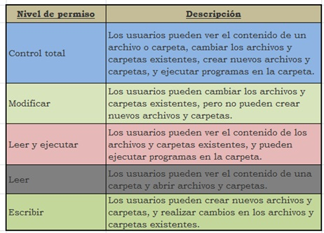
Permisos en Windows
Permisos estándar:

Slide 32
Permisos en Windows
Permisos especiales: Hacen más que proporcionar acceso simple a la carpeta en la que se aplican, proporcionan la propiedad de la misma, así como la capacidad de cambiarle los permisos y la jerarquía que pueda existir por debajo de la misma.

Slide 33
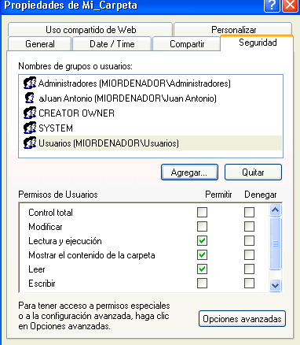
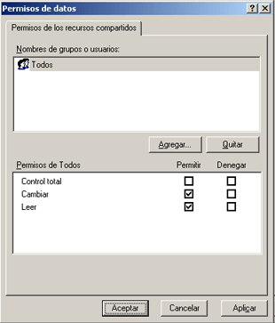
Permisos en Windows
Las siguientes imágenes muestran los tipos de permisos que se pueden asignar a un recurso compartido en Windows:

Slide 34
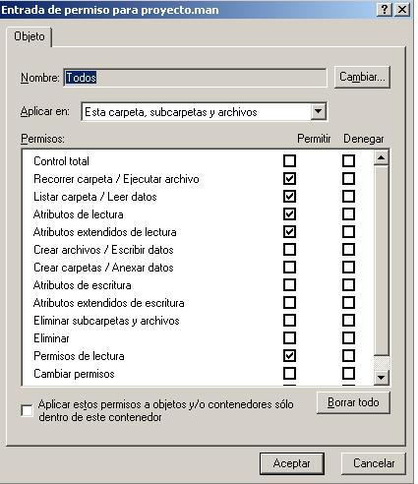
Permisos avanzados en Windows
Los permisos en la opción de “Opciones Avanzadas” se describen a continuación:
Control total: Permiso total en esa carpeta, se puedo hacer de todo.
Recorrer carpeta / Ejecutar archivo: Si le estamos aplicando el permiso a una carpeta actúa "Recorrer carpeta". Si le estamos aplicando el permiso a un archivo actúa "Ejecutar archivo“

Slide 35
Permisos en Windows
Recorrer carpetas: Supongamos que tenemos la Carpeta Abuelo, dentro de ella la Sub Carpeta Padre, dentro de ésta la Subcarpeta Hijo, dentro de ésta la Sub Carpeta Nieto, dentro de ésta la Sub Carpeta Biznieto.
Listar carpeta: Si lo denegamos no podemos tener acceso a esa carpeta, no podemos ver que hay en su interior.
Leer datos: Si la denegamos a un archivo, no podremos leer sus datos.
Crear archivos / Escribir datos: Crear archivos, Si lo denegamos, en esa carpeta no se podrán Crear archivos. Escribir datos, Si lo denegamos no podremos Escribir datos en ese archivo.

Slide 36
Permisos en Windows
Crear carpetas / Anexar datos: Si se le aplica a una carpeta será Crear carpetas. Si se le aplica a un archivo será Anexar datos.
Eliminar subcarpetas y archivos: Si lo denegamos no podremos Eliminar las subcarpetas y archivos que hay en esa carpeta. (Solo aplicable a carpetas)
Eliminar: Si lo denegamos no podremos Eliminar ese archivo o esa carpeta que lo tenga aplicado.

Slide 37
Permisos en Windows
Permisos de lectura: Para poder leer la carpeta o el archivo.
Cambiar permisos: Permite que ese usuario pueda cambiar los permisos de esa carpeta o archivo.
Tomar posesión: Permite que ese usuario se pueda hacer propietario de esa carpeta o archivo y hacer de ella lo que quiera.

Slide 38
Referencias
Gutiérrez. R. (18/07/2017). Crear usuario en Windows server 2012. Recuperado de: http://www.ramongutierrez.net/windows/windows-server-2012/crear-usuario-en-windows-server-2012
JGAITPro. (01/09/2016). Video e imágenes. Windows Server 2012 R2 – Compartir carpetas y aplicar permisos. Recuperado de: https://www.youtube.com/watch?v=K7Y-u2kxZhg
JGAITPro. (07/07/2014). Video e Imágenes. Curso de Windows server 2012 r2- Crear usuarios, grupos y Ous en Active Directory. Recuperado de: https://www.youtube.com/watch?v=xFX81qAsHHA
Publicaciones Didacticas. Núm. 81 pp. 899 a 903. Recuperado de https://publicacionesdidacticas.com/hemeroteca/articulo/081136/articulo-pdf.
Capítulo 4: Usuario, Grupos y equipos en Windows Server. Recuperado de: http://somebooks.es/capitulo-4-usuarios-grupos-y-equipos-en-windows-server-2012-r2/
Colobran. M, Arques. J, Galindo. E. (2008).”Administración de sistemas opertivos en red”. Edi. UOC. Barcelona. Pág. 83-103. Recuperado de: https://books.google.com.mx/books?id=w4utLelkYgkC&pg=PA95&dq=administracion+de+usuarios+y+permisos+en+sistemas+informaticos&hl=es-419&sa=X&ved=0ahUKEwjzyYjPr9nbAhVJ04MKHX1vAm0Q6AEIPDAE#v=onepage&q&f=true
Windows Server 2012: Guia del Administrador
William R. Stanek , 2013, Microsoft Books
Windows Server 2012 R2 Administración
MVP Nicolas BONNET, 2013, Eni Ediciones

Slide 39
Imágenes
https://www.euroinnova.edu.es/mf0959_2-mantenimiento-de-la-seguridad-en-sistemas-informaticos-a-distancia
https://es.123rf.com/photo_60230534_software-de-autorizar-la-ilustraci%C3%B3n-del-vector-de-autenticaci%C3%B3n-del-sistema-de-gesti%C3%B3n-de-acceso-formulario-.html
http://vitta.tistory.com/18
http://47informaticos.blogspot.com/2012/05/como-establecer-y-asignar-derechos-y.html
https://intelaf.files.wordpress.com/2010/09/permisos1.jpg
https://es.dreamstime.com/imagenes-de-archivo-red-de-ordenadores-con-el-servidor-image19599654
http://www.gestionclubcannabis.es/blog/seguridad-informatica-asociacion-cannabica
https://docs.microsoft.com/es-es/system-center/scsm/user-roles?view=sc-sm-1801
https://domitienda.com/permisos-usuarios-windows-server/
https://docs.microsoft.com/es-es/windows-server-essentials/manage/manage-user-accounts-in-windows-server-essentials
https://docs.microsoft.com/es-es/windows/uwp/publish/set-custom-permissions-for-account-users

